Slide 1
БИБЛИОТЕКИ

Slide 3
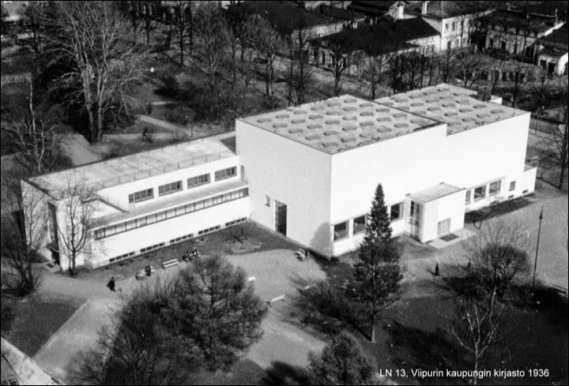
Библиотека Алвара Аалто — центральная городская библиотека Выборга, построенная в 1933—1935 годах по проекту финского архитектора Алвара Аалто.

Slide 4
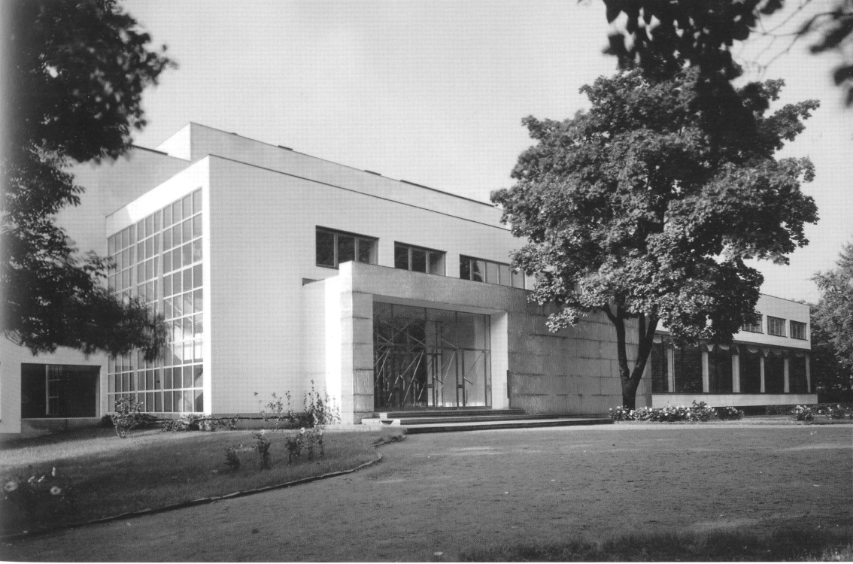
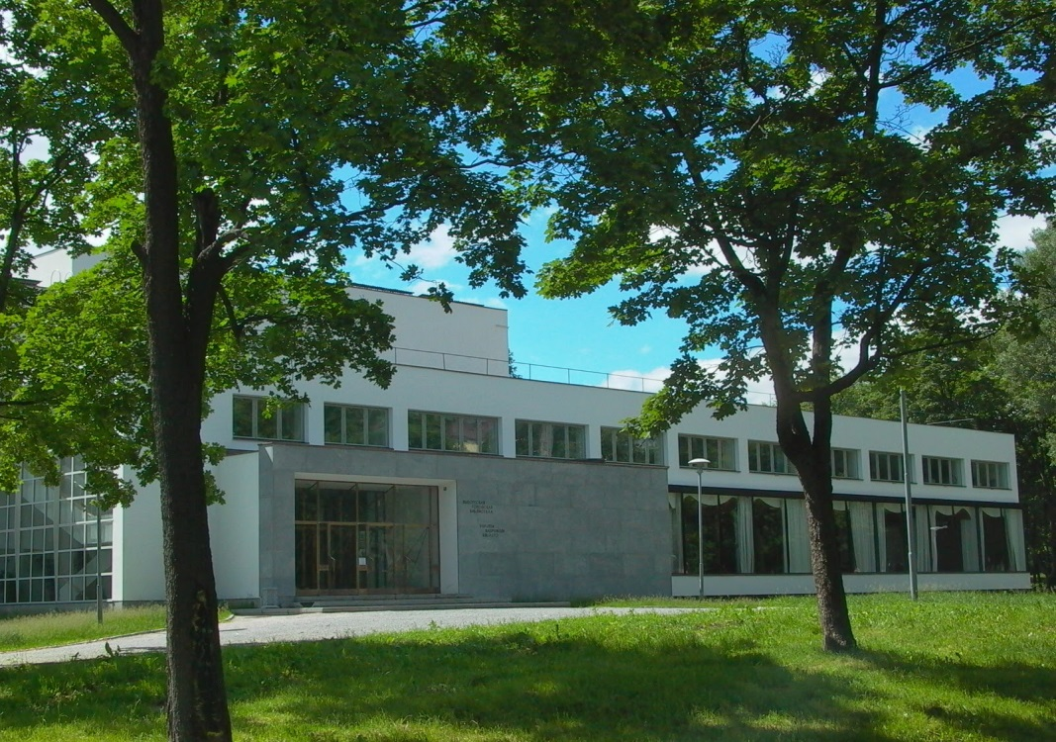
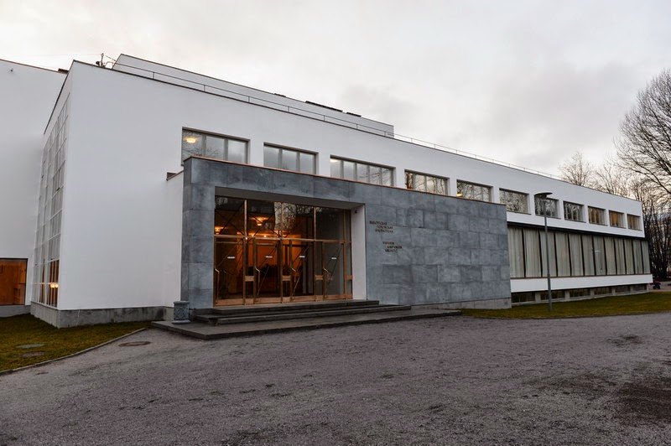
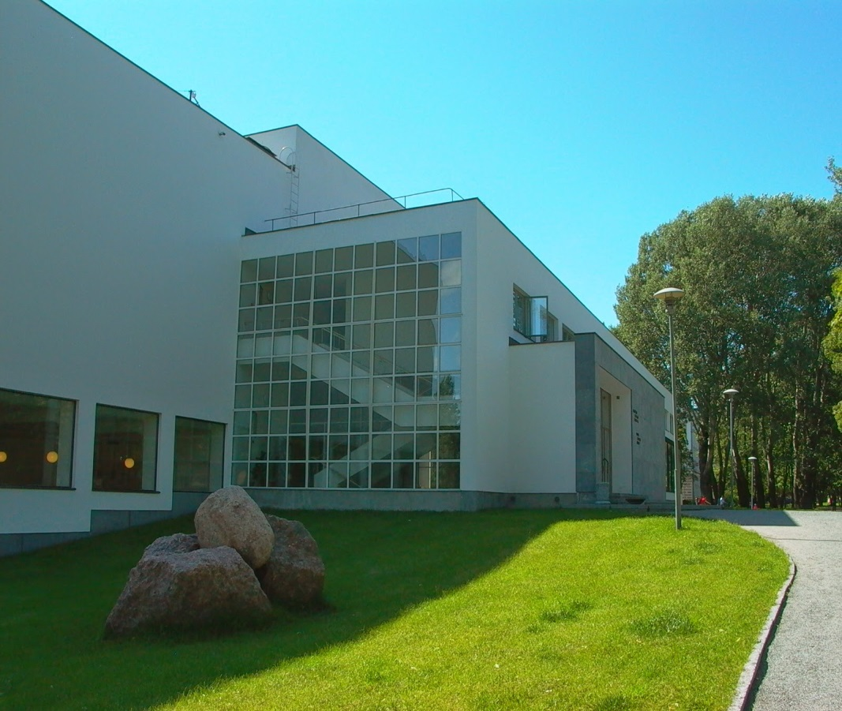
Здание библиотеки после постройки. Вид на главный вход.

Slide 5
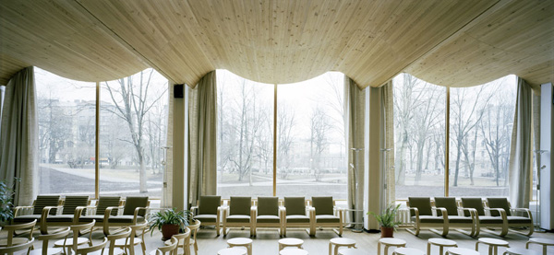
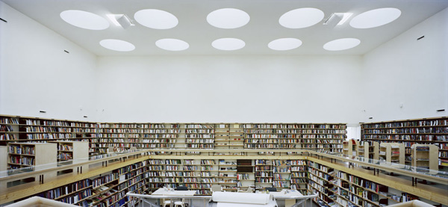
И
Н
Т
Е
Р
Ь
Е
Р

Slide 6
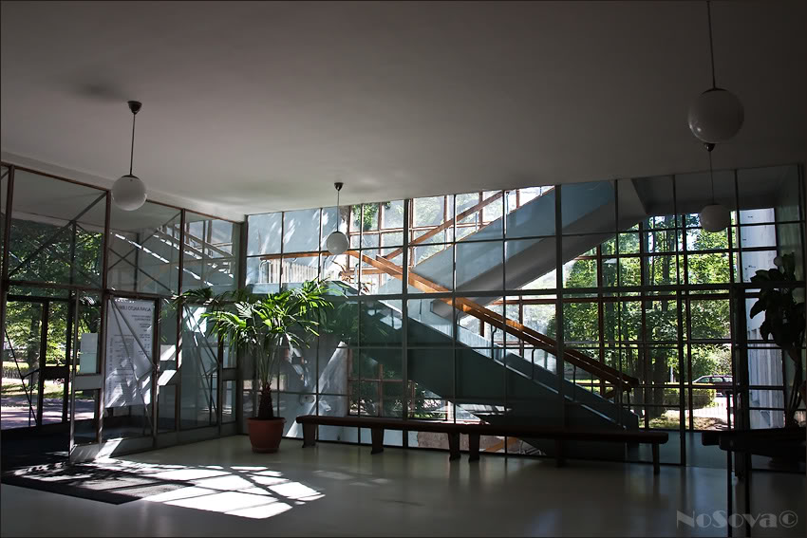
Главный холл

Slide 7
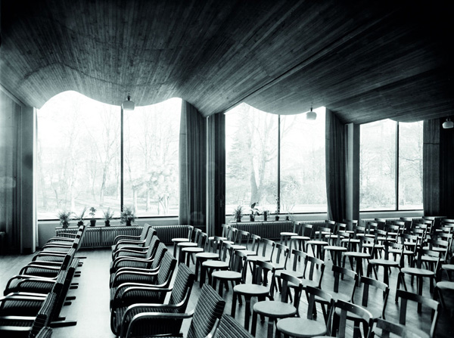
Крупнейшая библиотека Ленинградской области, «Лучшая городская библиотека 2007 года» по итогам конкурса профессионального мастерства Ленинградской области «Звезда культуры», шедевр мировой современной архитектуры функционализма, памятник архитектуры Федерального значения, единственное здание ,построенное по проекту Алвара Аалто, находящееся на территории России, памятник библиотечной культуры – все это Муниципальное учреждение культуры «Центральная городская библиотека Алвара Аалто в Выборге».

Slide 8
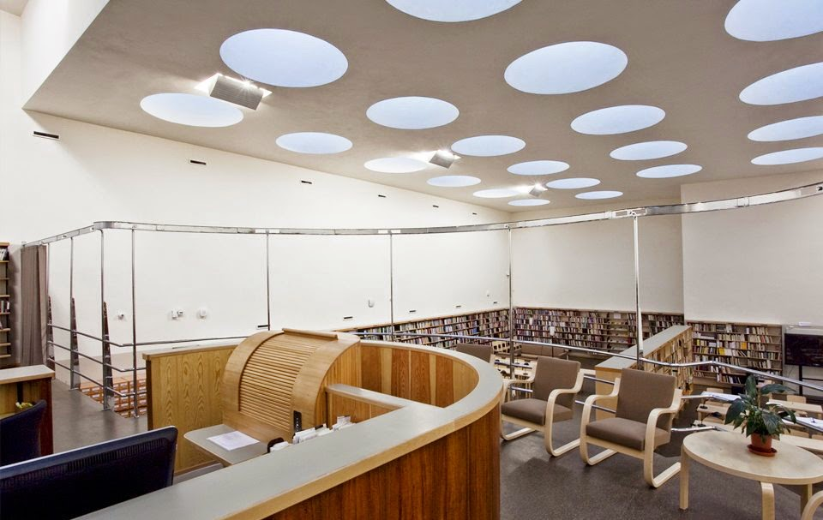

Slide 9
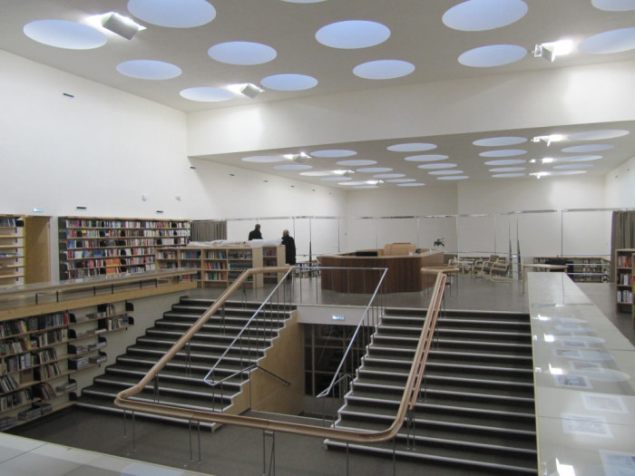
Принципы свободного пространства, заложенные при ее проектировании и строительстве, не только не устарели до настоящего времени, но и представляются наиболее прогрессивными в современной практике библиотечного строительства. Фактически Алваром Аалто были предложены стратегические решения библиотечных проблем архитектурными средствами. Так, например, устройство читального зала как просторного многосветного помещения и сегодня отражает представление о наилучших удобствах пользования книгой и библиотекой. А применение оригинального потолочного освещения, не только обеспечивает естественное освещение помещений читального зала и абонемента, что особенно важно для северных широт, но и воздействует как сильное архитектурное средство.

Slide 10
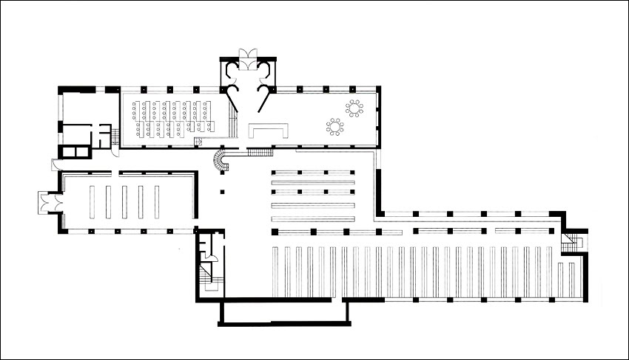
План цокольного этажа, на этом этаже осуществляются входы в детское отделение библиотеки (верхняя часть плана) и в зал периодических изданий (на плане слева), так же на этом этаже размещалось фондохранилище.

Slide 11
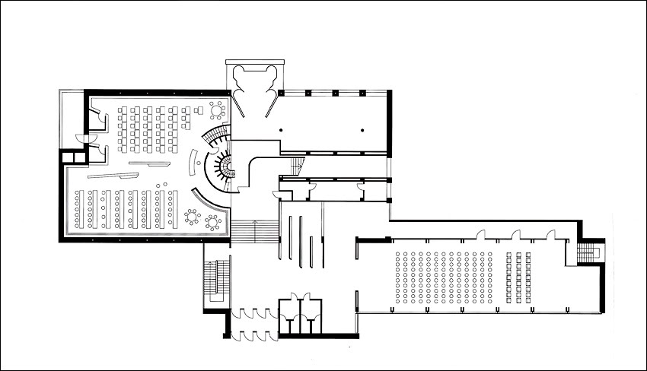
Первый этаж, на этом этаже располагался главный вход в библиотеку, лекционный зал с акустическим потолком (на плане справа) и читальный зал (на плане слева).

Slide 12
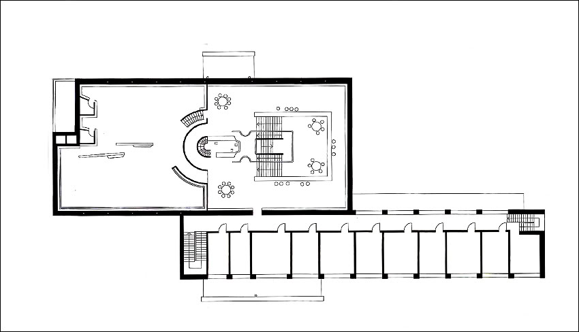
Второй этаж, здесь над лекционным залом располагались вспомогательные помещения, так же в главном объеме на уровне второго этажа, располагался зал выдачи книг по абонементам. Так же в него можно было попасть по лестнице из читально зала.

Slide 13
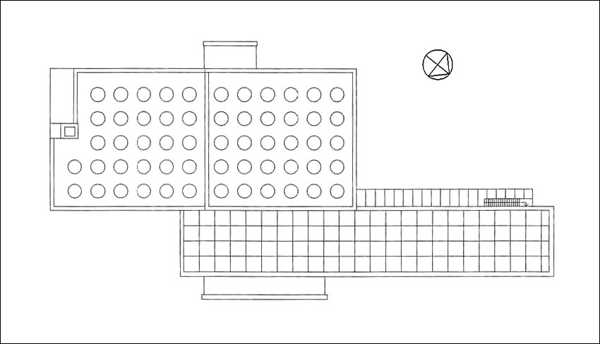
На кровле располагалось 57 круглых световых фонарей, диаметром 180 см.

Slide 14
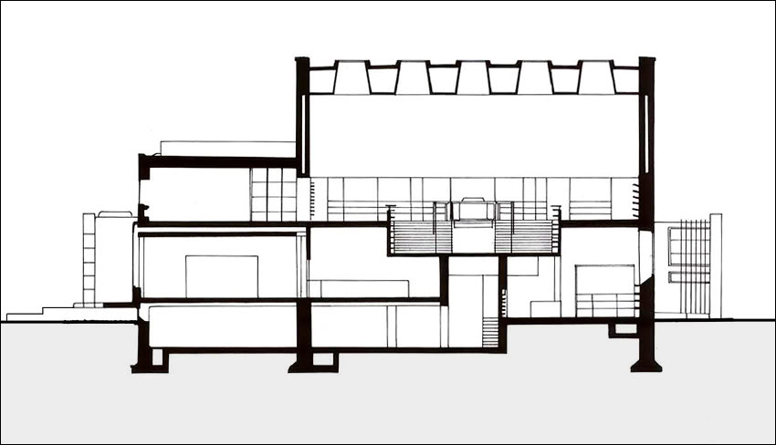
Поперечный разрез по главному входу, вид в сторону лекционного зала.

Slide 15
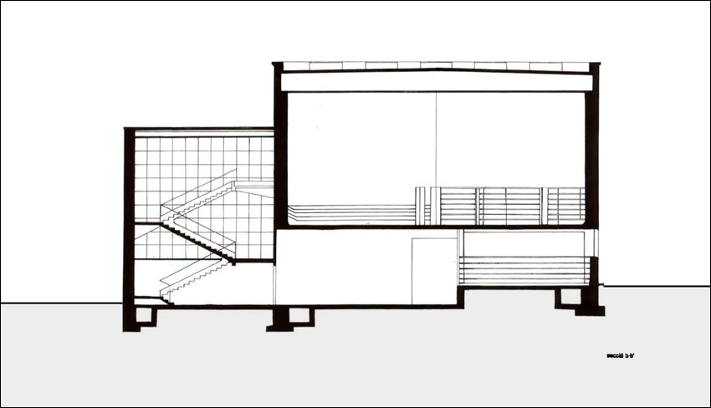
Поперченный разрез по лестнице, вид в сторону читального зала.

Slide 16
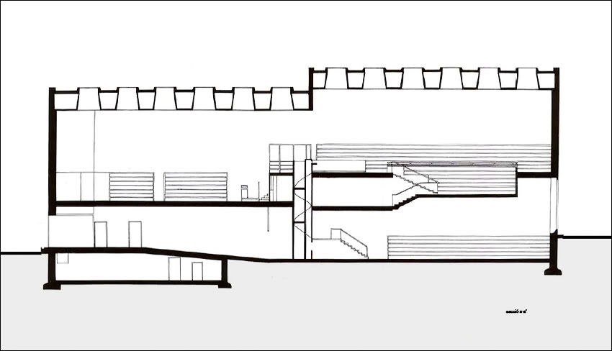
Продольный разрез.

Slide 17
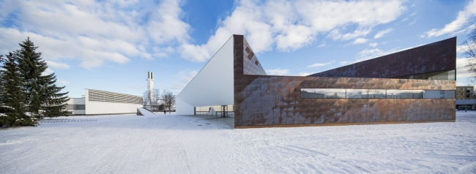
Библиотека в Сейняйоки, Финляндия

Slide 18
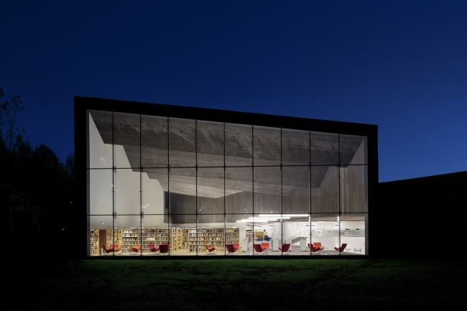

Slide 19
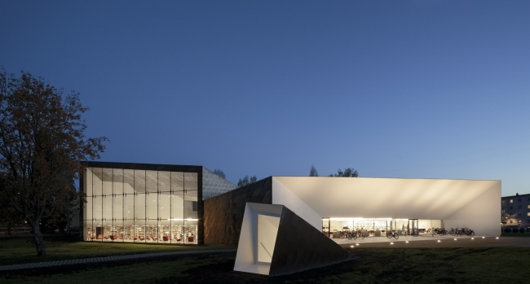
Студия JKMM Architects работала над проектом городской библиотеки Сейняйоки в Финляндии. Построенная в 1965 году в рамках единого административного центра, она была расширена и усовершенствована. Новое и старое здания сливаются воедино, образуя комплекс общей площадью 4,430 кв. метров.
Перед архитекторами стояла задача не только увеличить размер библиотеки, но и кардинально изменить ее функциональное назначение. Учитывая современные темпы развития технологий и открытый доступ к информации, логичным этапом стало превращение ее в место встреч и проведение мероприятий. Важно было создать все необходимые условия для побуждения посетителей библиотеки к активности и общению, отказавшись от пассивного получения информации. Особое внимание требовалось уделить младшей возрастной группе, чтобы вызвать у них интерес к проекту. Иными словами, городская библиотека Сейняйоки должна была стать универсальным, гибким и общественным пространством, что и удалось реализовать с помощью специалистом JKMM Architects.

Slide 20
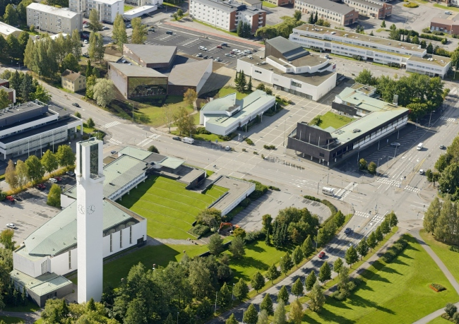

Slide 21
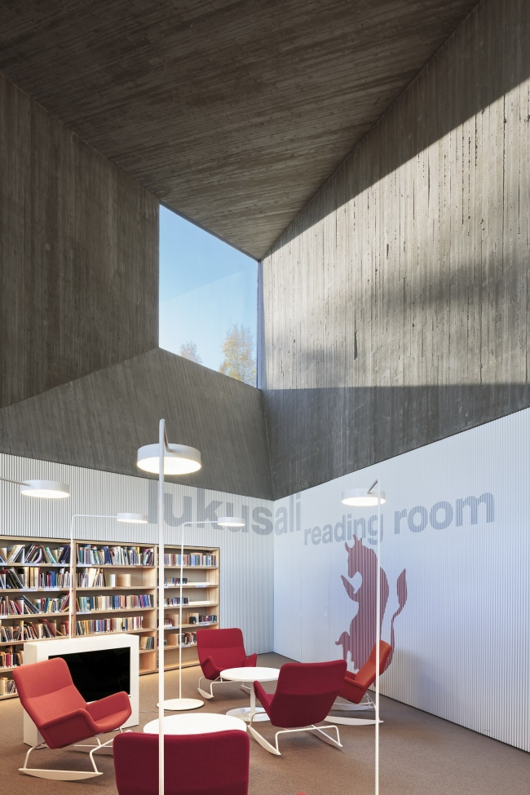
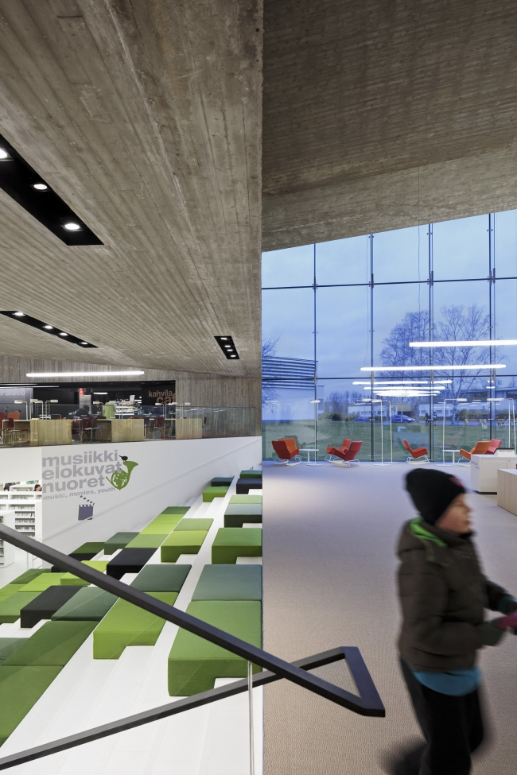
И
Н
Т
Е
Р
Ь
Е
Р
В помещении первое, на что стоит обратить внимание это разноуровневый потолок. По стилистическому исполнению он напоминает палубу старинного пиратского корабля. Точечное освещение припрятано в короба, но, тем не менее, его достаточно.

Slide 22
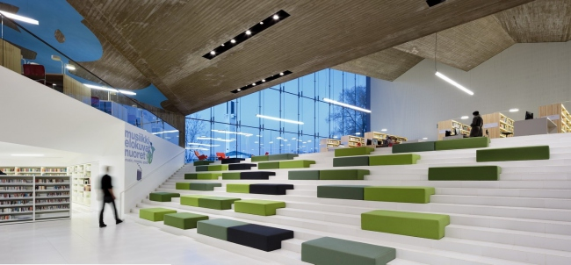
Большая лестница, ведущая на второй этаж одновременно является и множеством маленьких диванчиков, на которых весьма удобно почитать выбранную книгу.
В стенах белоснежных коридоров библиотеки Сейняйоки сделаны ниши, причудливой геометрической формы. Изнутри они мягкие на ощупь. Большинство посетителей использует эти яркие пятна в качестве кратковременного пристанища на отдых.

Slide 23
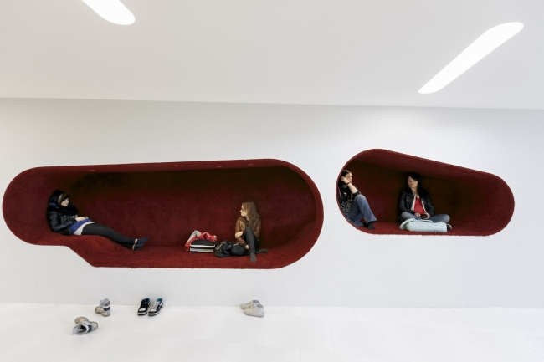
Стоит отметить, что в библиотеке всё сделано для удобства посетителей, при этом неважно, пришли вы за книгой, или воспользоваться интернетом. И в том и в другом случае вы будете чувствовать себя комфортно. Кто знает, может и нам стоит взять на вооружение такой оригинальный способ, чтобы привить подрастающему поколению любовь к книгам.

Slide 24
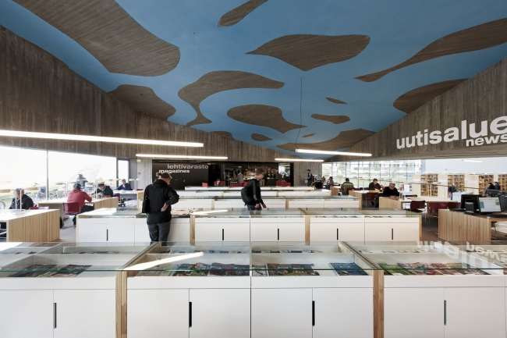

Slide 25
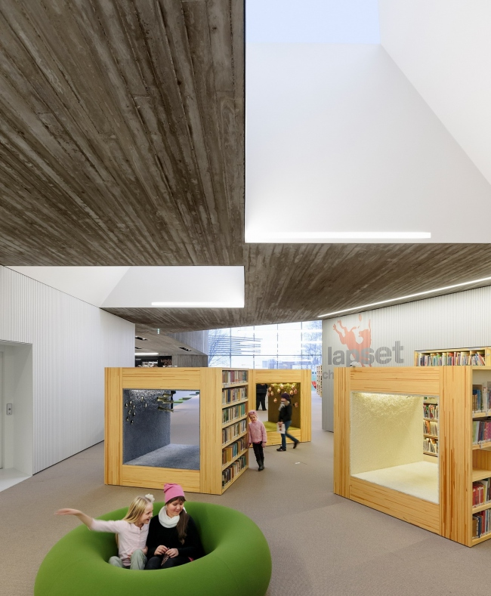
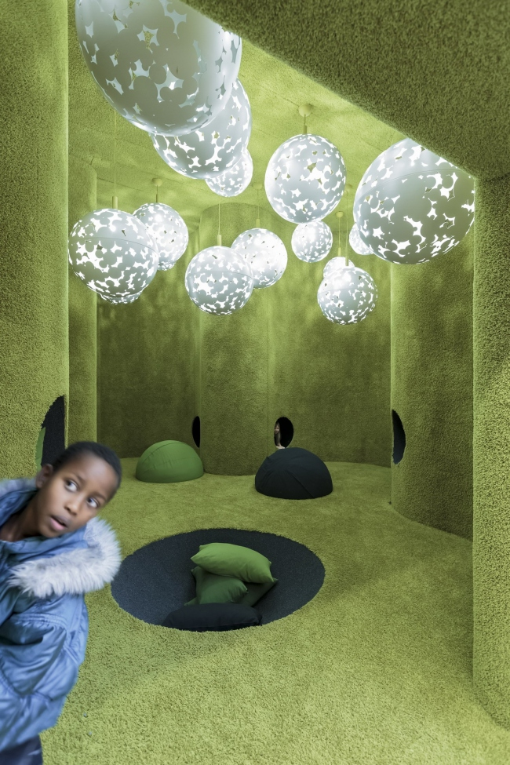

Slide 26
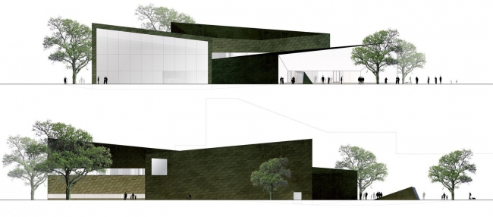
Проект нового здания снаружи выглядел просто: трилистник, по-фински — APILA (так его назвали авторы). Но перед архитекторами стола более сложная задача, чем кажется на первый взгляд: создать крупное здание и сохранить диалог с архитектурой Аалто, не подражая ей, и сделать это одновременно смело и тактично.

Slide 27
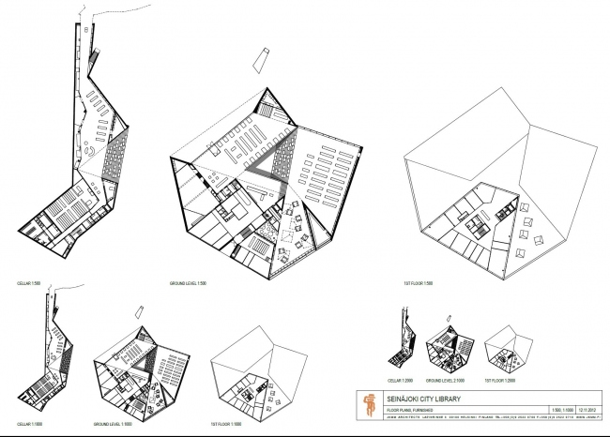

Slide 28
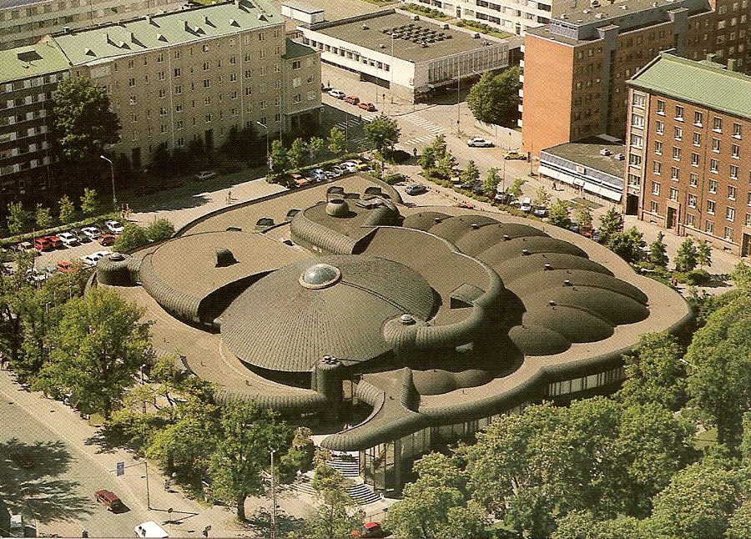
БИБЛИОТЕКА МЕТСО («ГЛУХАРЬ»), ТАМПЕРЕ
Архитектор: Рейма Пиетиля.
Тампере, Финляндия, 1978—1986

Slide 29
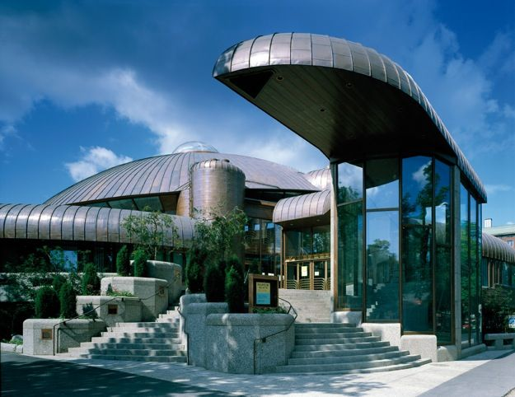

Slide 30
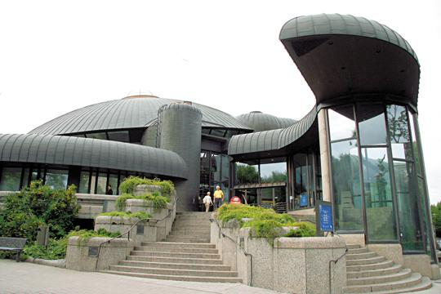
Главная библиотека Тампере называется Metso, в переводе с финского — это... «глухарь». Здание действительно чем-то напоминает птичью фигурку с растопыренными крыльями. Изображение глухаря можно увидеть и в главном вестибюле библиотеки. Жители города очень гордятся этим зданием, построенным в органическом стиле, — это когда архитекторы пытаются раскрыть свойства естественных материалов и органично вписать здания в окружающий ландшафт. Проект библиотеки сделали Рейма Пиетиля и его жена Райли. По признанию Пиетиля, его вдохновили два образа — токующий глухарь и раковина моллюска. Кстати, Рейма — брат художницы Тууликки Пиетиля, одной из создателей Муми-троллей, и многие годы в подвале библиотеки располагался популярный музей «Долина Муми-троллей».
Главный вход.

Slide 31
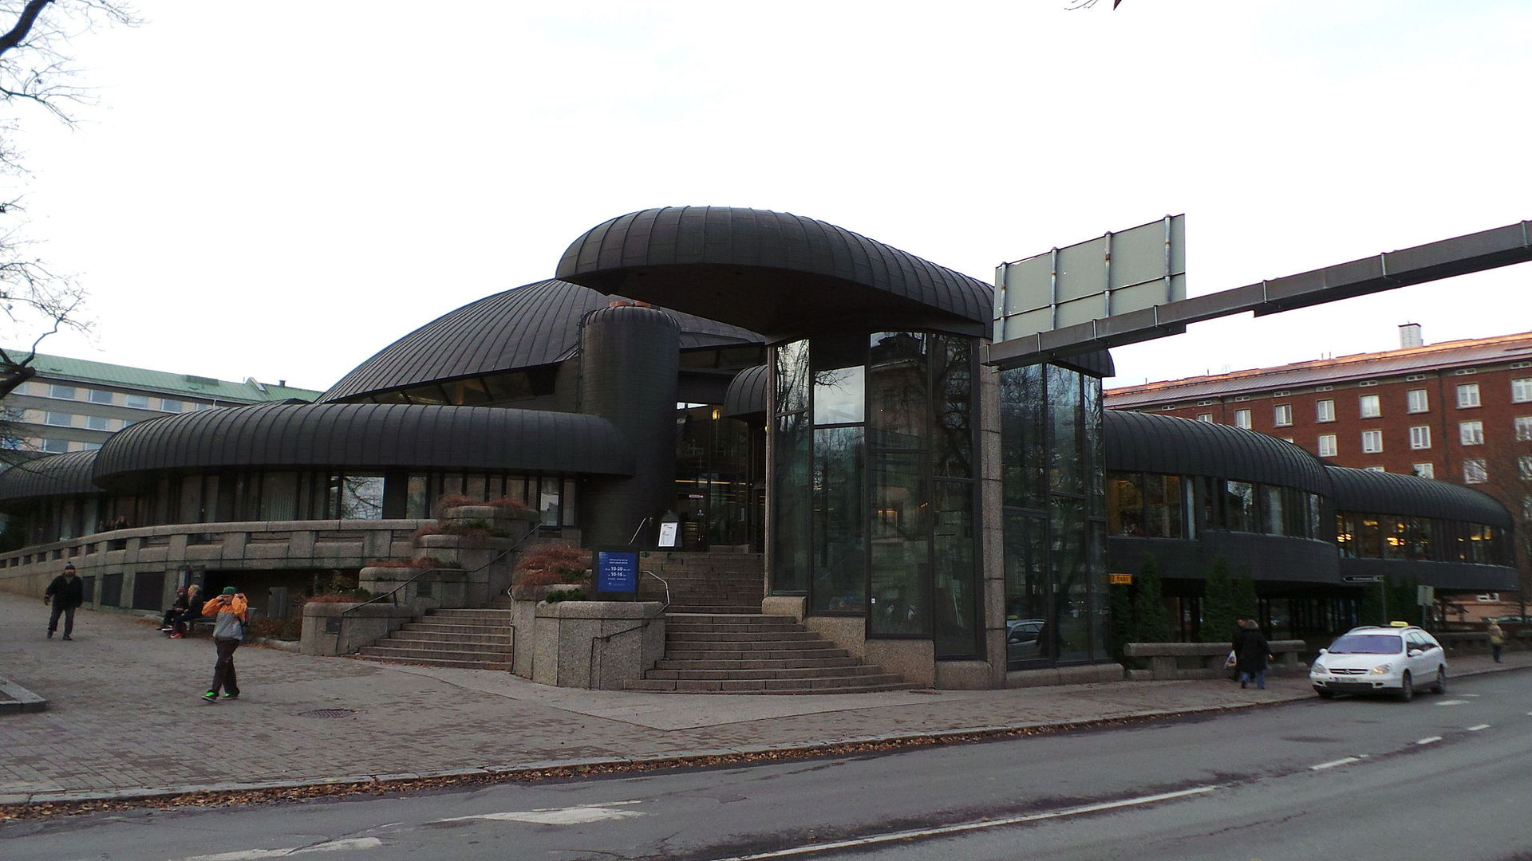
Проектирование и строительство необычного здания заняло 8 лет. В августе 1986 года библиотека открылась. И теперь это не просто главная городская библиотека, а целый культурный комплекс. Большинство книг, конечно, на финском, но есть и на других языках — на английском, шведском, русском. В залах библиотеки проходят различные мероприятия — концерты, выставки, творческие встречи. Есть здесь и кафетерий, в котором можно вкусно поесть и даже послушать музыку. В этом же здании находится Музей минералов.

Slide 32
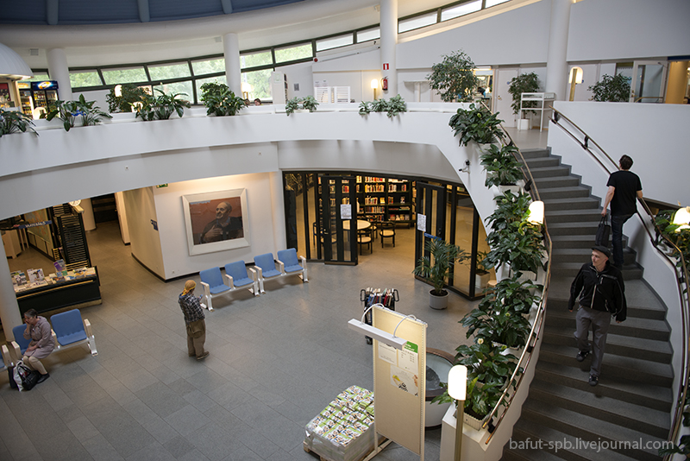
И
Н
Т
Е
Р
Ь
Е
Р
Вестибюль.

Slide 33
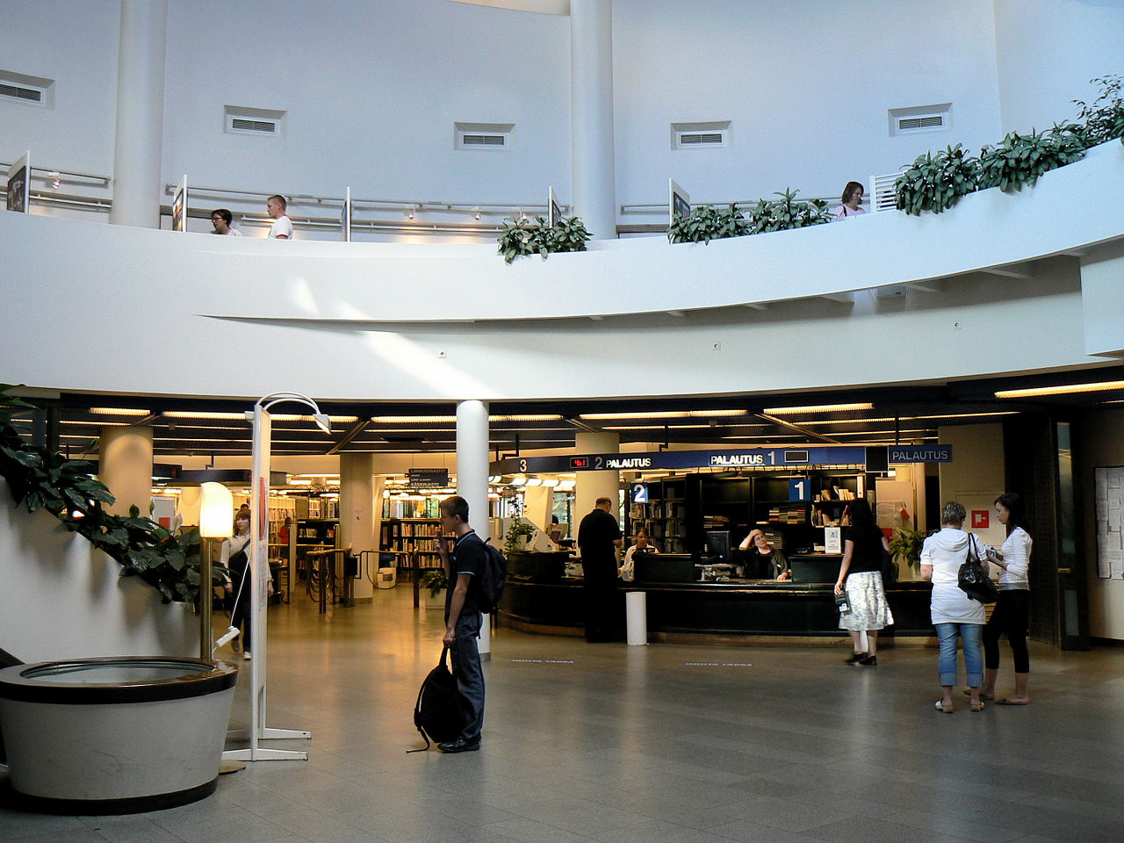

Slide 34
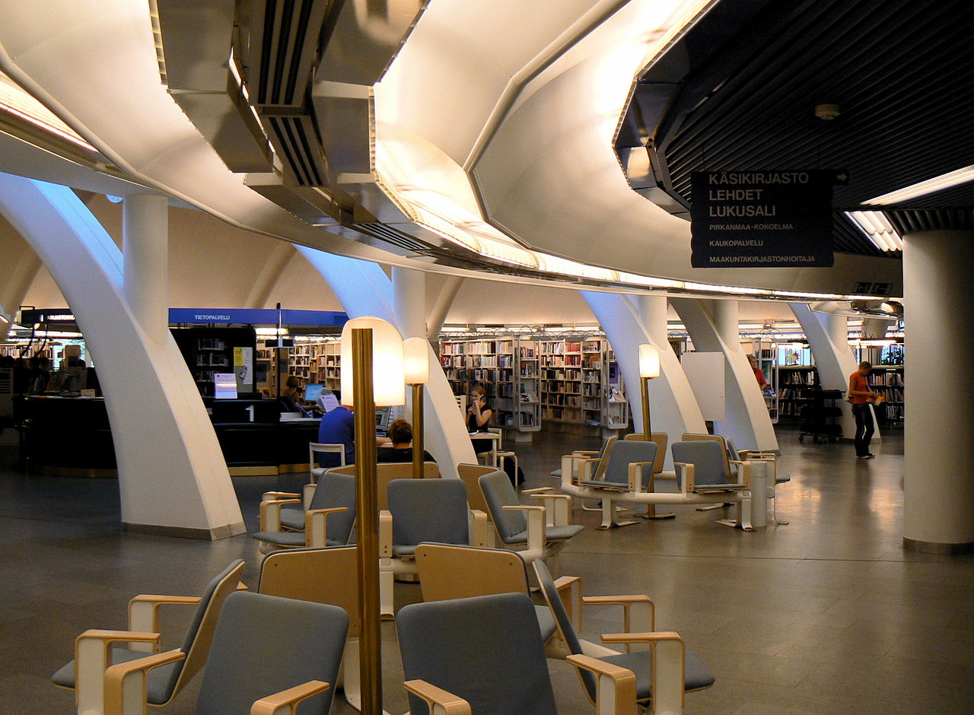

Slide 35
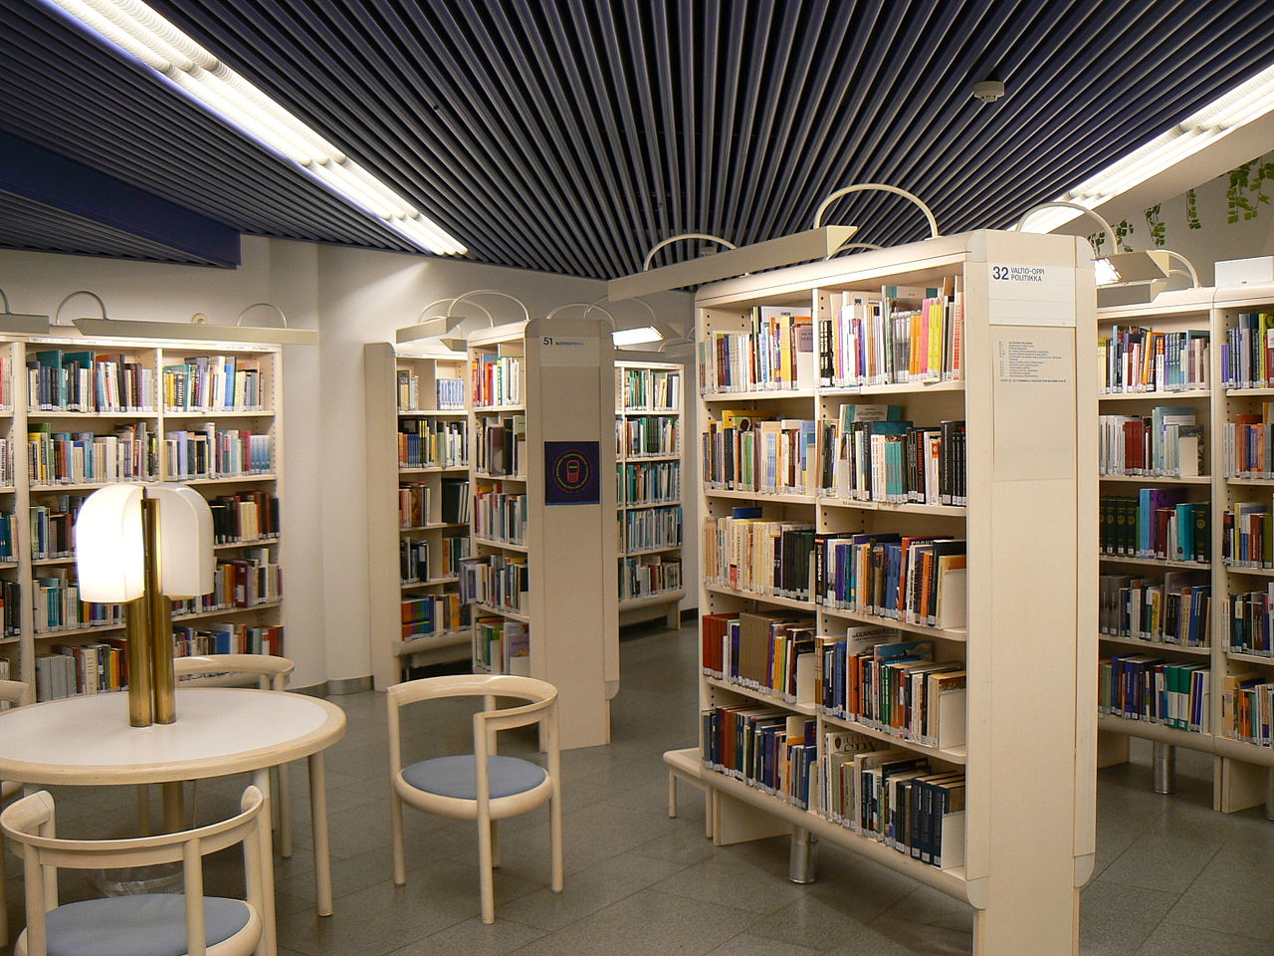
Стеллажи открытого доступа.

Slide 36
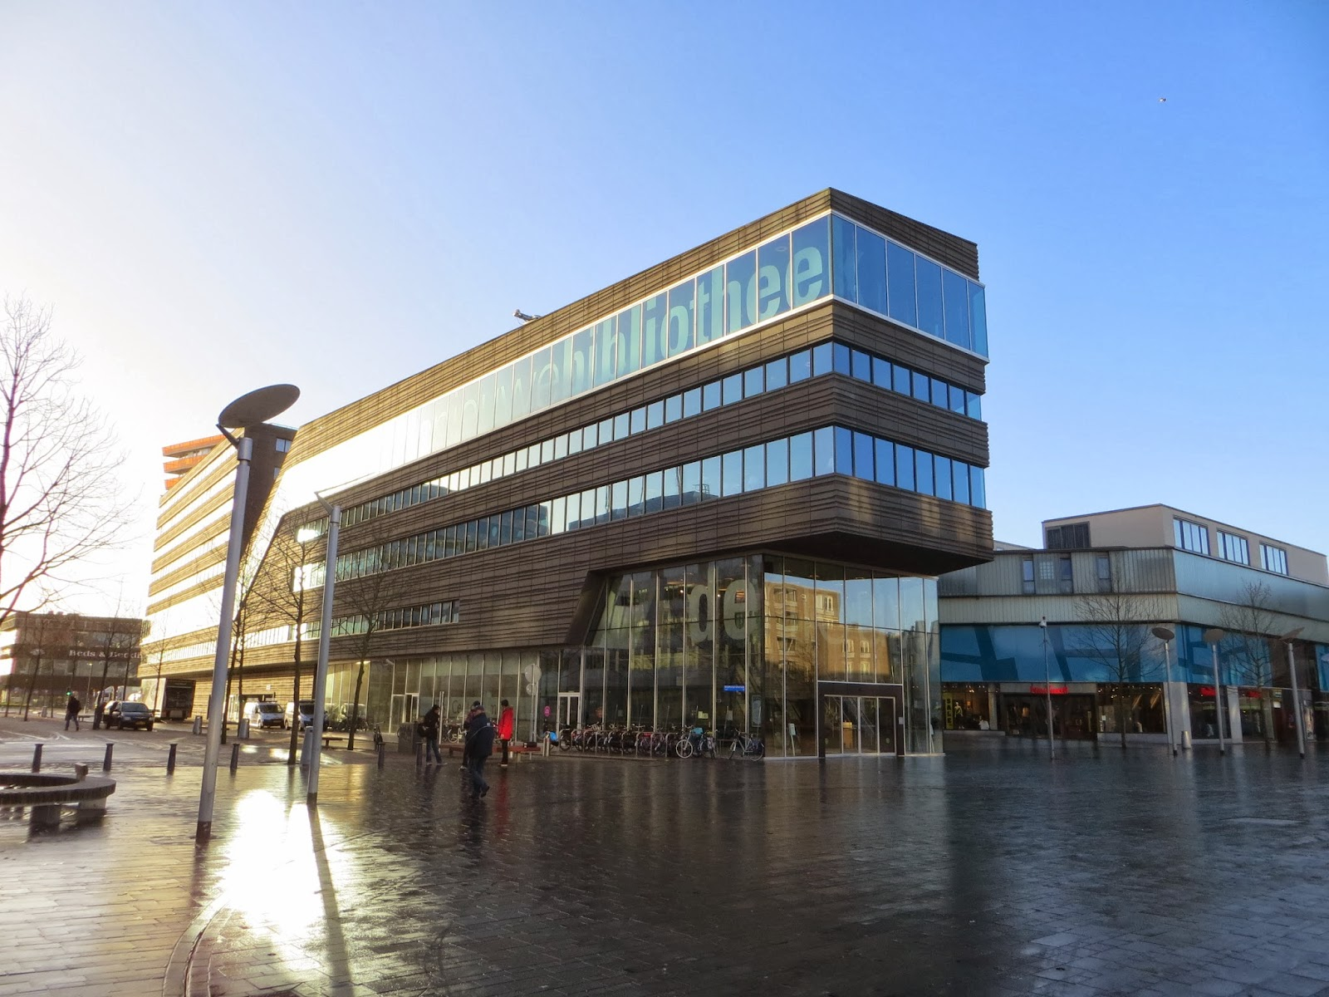
Библиотека в Альмере (Нидерланды)

Slide 37
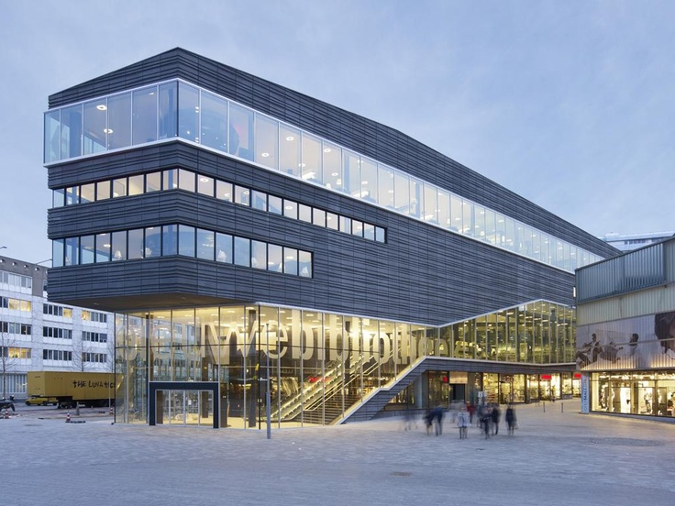

Slide 38
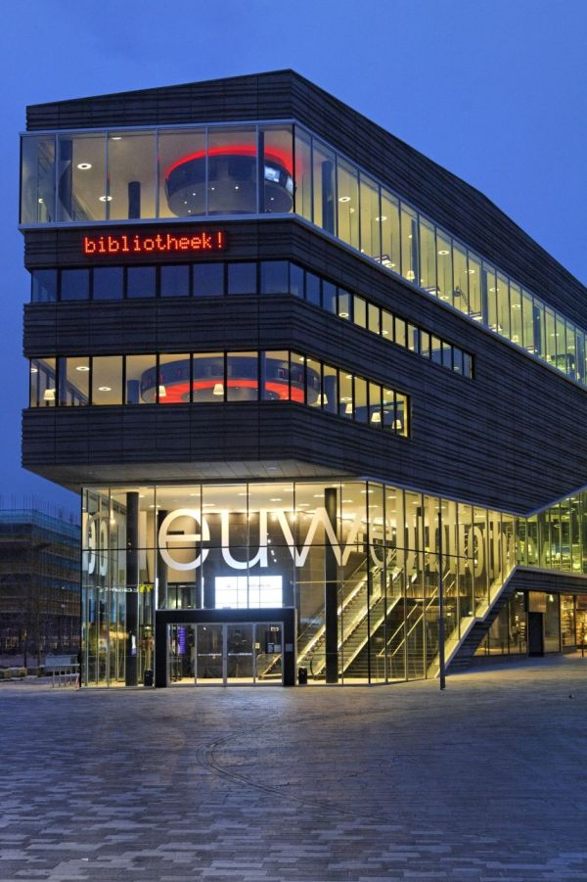
Современная библиотека в Алмере (Нидерланды) – это отличный проект от компании Concrete Architectural Associates. В библиотеке расположено около 5000 метров книжных полок. Здесь есть кафе, доступ к высокоскоростному Интернету, мультимедийный и исследовательский отделы. В этой библиотеке книги расположены не по номерам, а по тематическому принципу. Все книги размещены не только на полках, но еще в книжных шкафах.

Slide 39
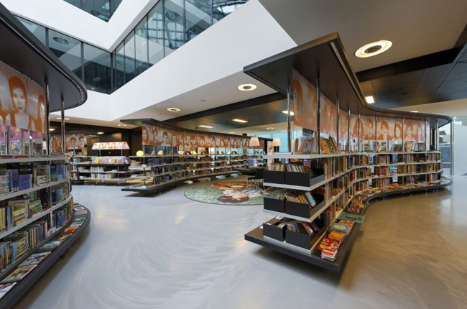
И
Н
Т
Е
Р
Ь
Е
Р

Slide 40
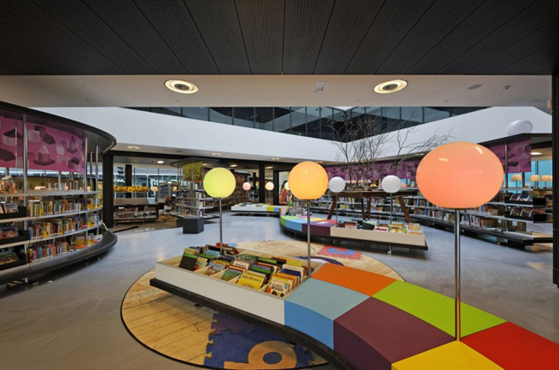

Slide 41
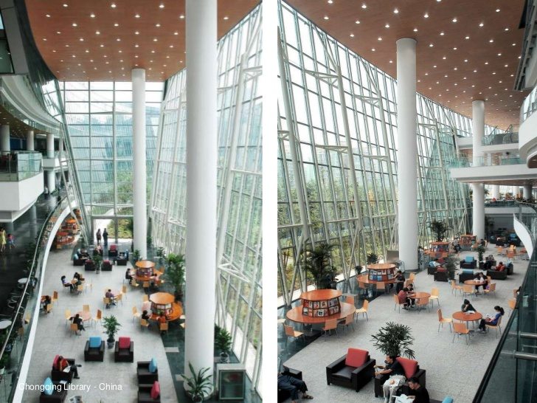

Slide 42
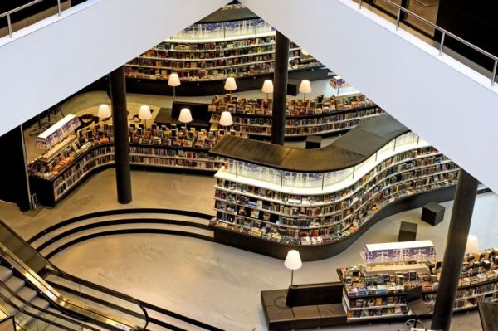

Slide 43
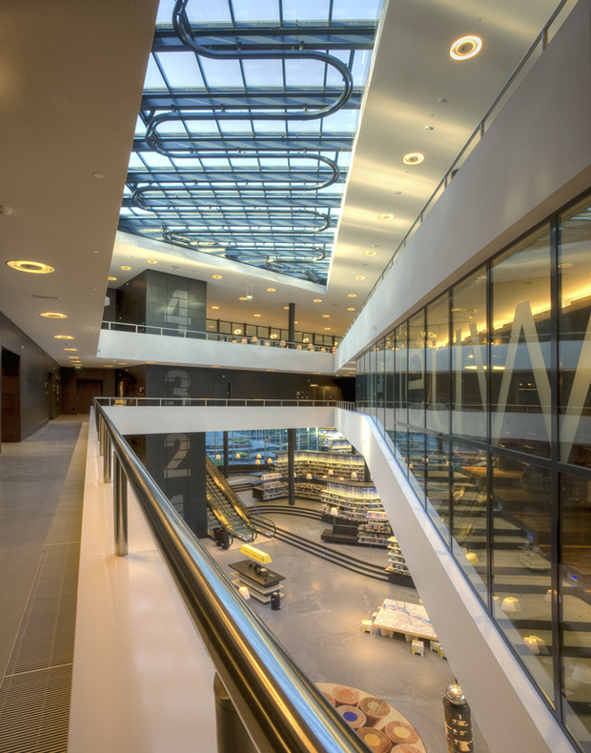
Современное пространство библиотеки напоминает торговый центр или супермаркет, где книги расположены по жанру и стилю в соответсвующем секторе.

Slide 44
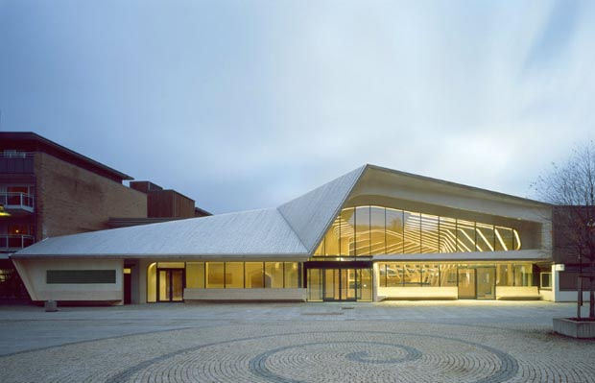
Библиотека Helen & Hard в Норвегии

Slide 45
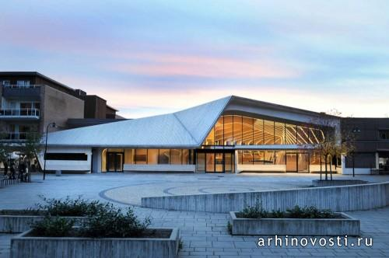
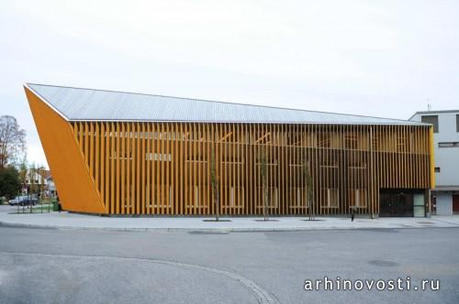
Проект воплощен в жизнь в норвежском городе Веннесла и призван стать мультифункциональным местом, где можно как читать книги, так и слушать лекции, общаться с другими людьми или просто приятно проводить время. Одна из стен библиотеки полностью сделана из стекла и обращена к главной площади города, на которой летом раскинется уличная лаундж-зона.
Особенностью конструкции являются 27 деревянных ребер, обшитых фанерой и плавно переходящих из крыши здания к основанию.

Slide 46
Как экстерьер, так и интерьер библиотеки определяет ребристая поверхность здания, его углы и закругления. 27 деревянных балок переходят внутри помещения в книжные полки и сидения.

Slide 47
Общая площадь проекта составляет около 2000 квадратных метров.

Slide 48
Новая библиотека университета в Абердине (Шотландия)

Slide 50
Новая библиотека университета в Абердине (Шотландия), спроектированная датским архитектурным бюро «Schmidt Hammer Lassen architects».
Университет в Абердине, основанный в 1495 году, является одним из пяти старейших «англоязычных» университетов в мире, а его библиотека насчитывает 250.000 книг и манускриптов. Здание площадью 15.500 кв.метров может вместить до 14.000 студентов и 1.200 мест для чтения, помимо прочего здесь находятся архивы, имеющие историческое значение коллекции и специальный зал, предназначенный для хранения особо редких книг. В кафе на первом этаже проходят многочисленные выставки, семинары и поэтические поединки.
Центральная часть каждого этажа библиотеки до самой крыши «вырезана» под неровным углом, благодаря чему создается впечатление, что атриум спирально поднимается ввысь. Восемь этажей с различной формы объемами резко контрастируют с прямыми линиями фасада.
Фасад новой библиотеки состоит наполовину из стекла, наполовину – из «узоров» — матовых панелей, препятствующих проникновению слишком ярких солнечных лучей внутрь здания.

Slide 51
И
Н
Т
Е
Р
Ь
Е
Р

Slide 53
Архитектурное сердце библиотеки — спиральный атриум, связывающий все 8 этажей, как динамичный вихрь, это пространство контрастирует с чистым профилем внешнего фасада. Кроме того, здание спроектировано в соответствии с высочайшими стандартами, сводя к минимуму долгосрочные эксплуатационные расходы и энергопотребление. Библиотека была сертифицирована BREEAM Excellent. Состоит из нерегулярной структуры теплоизоляционных панелей и остекления высокой производительности, фасад обеспечивает не только большим количеством дневного света, проникающим в здание, но также открывается прекрасный вид на город Абердин.

Slide 55
Новая библиотека Абердинского университета. Первый этаж.

Slide 56
Разрез.

